Slide 1
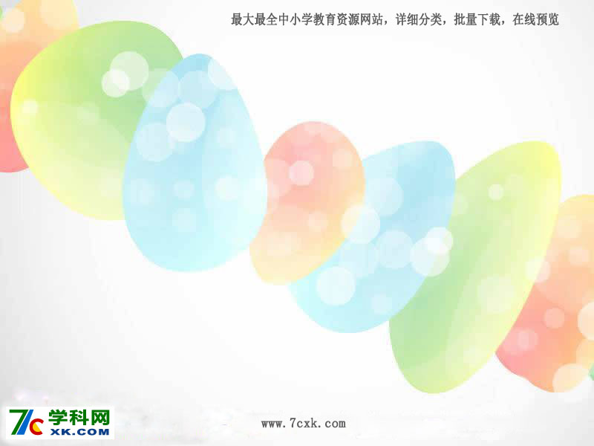
他得的红圈圈最多
苏教版语文一年级下册第四单元

Slide 2
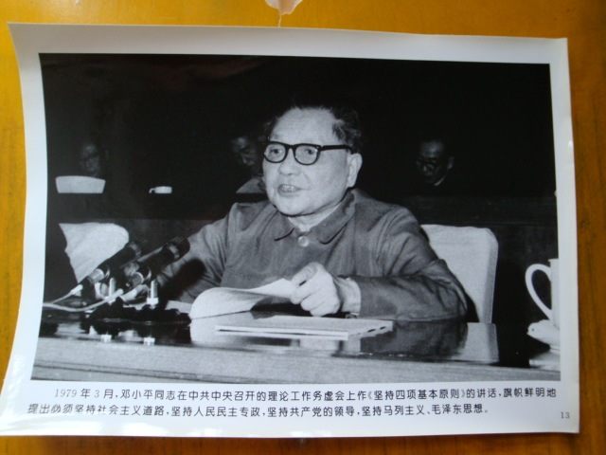

Slide 3
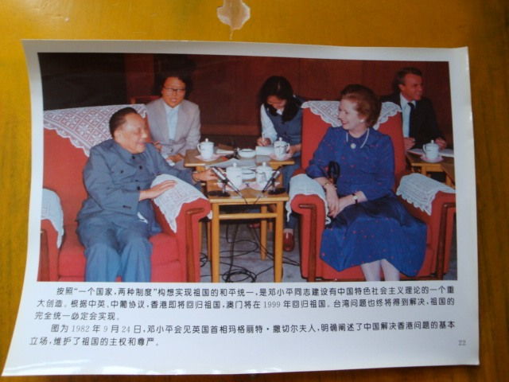

Slide 4
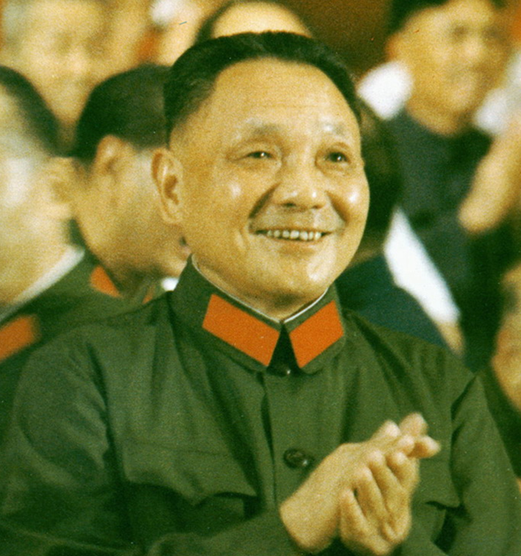

Slide 5
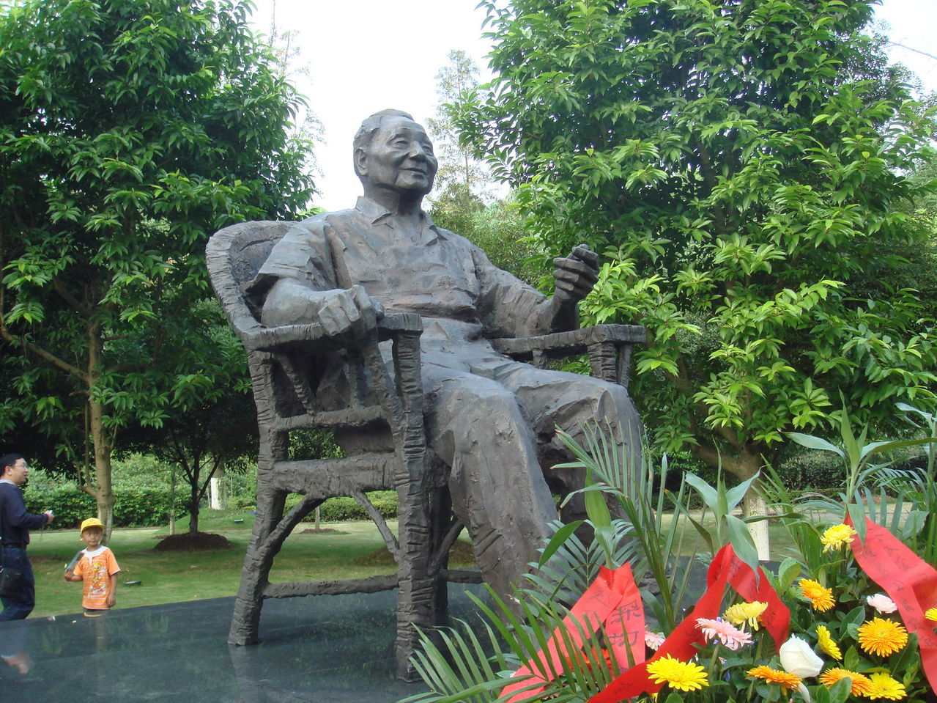

Slide 6
认一认
邓小平 经常 受到 当时 功课
描字帖 用纸 蒙着 这样 练熟
照着 按照 要求 红圈 最多

Slide 7
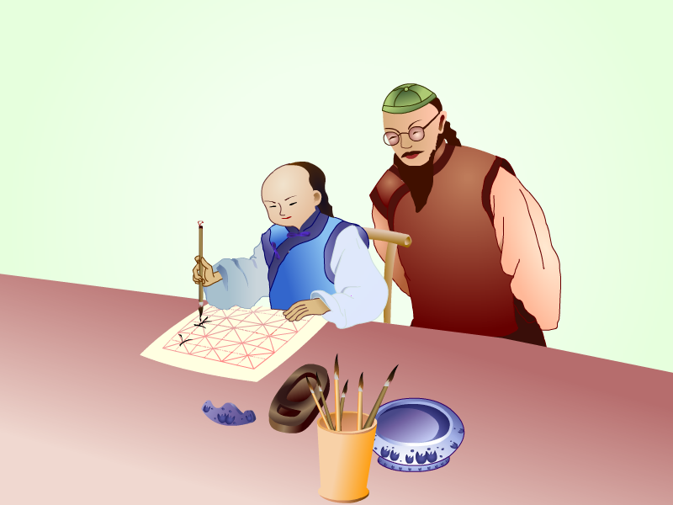
邓小平爷爷小时侯就能写一手好字,
经常受到先生的夸奖。

Slide 8
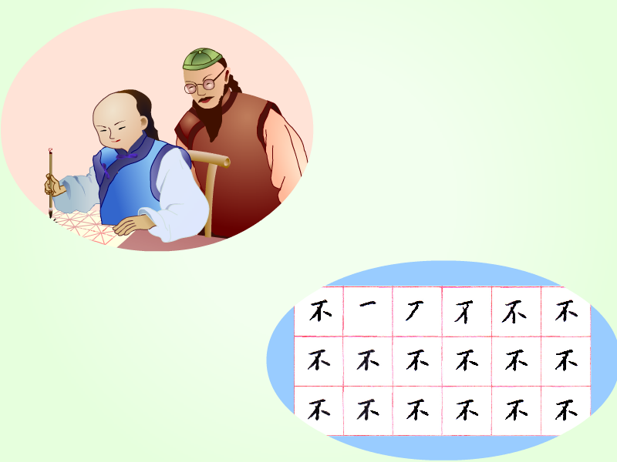
当时,写毛笔字是小学生的
主要功课。
先生要孩子们先用纸蒙
着字帖描，等练熟了，
再照着字帖写。

Slide 9
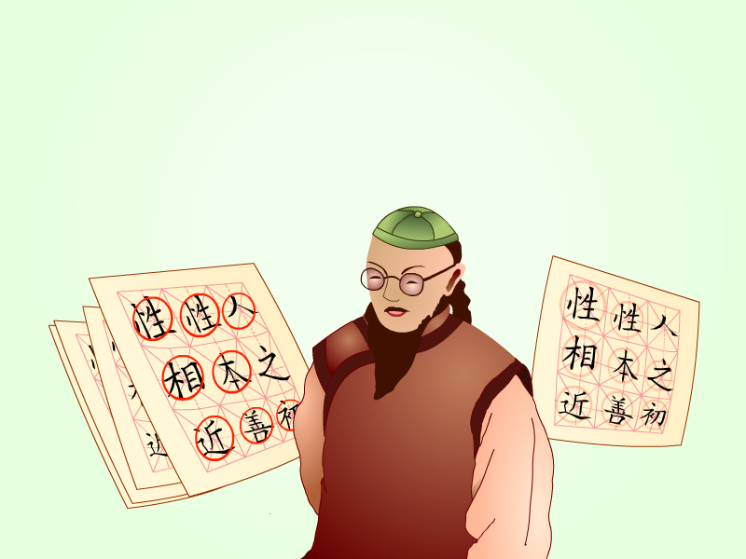
写得好的字,先生就在上面画个红圈圈。

Slide 10
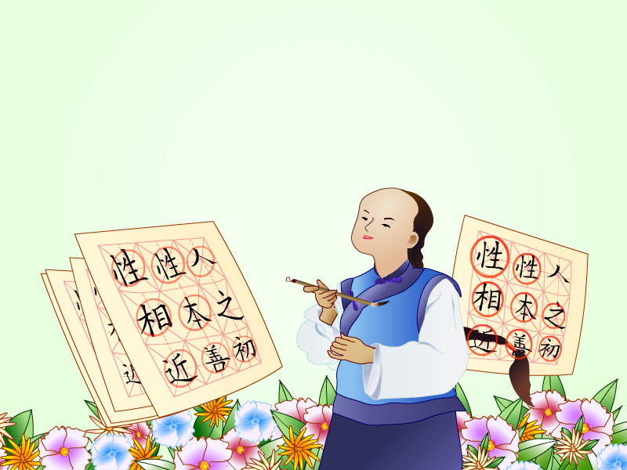
每次写字邓小平爷爷都能按先生的要做，
所以他得的红圈圈最多。

Slide 11
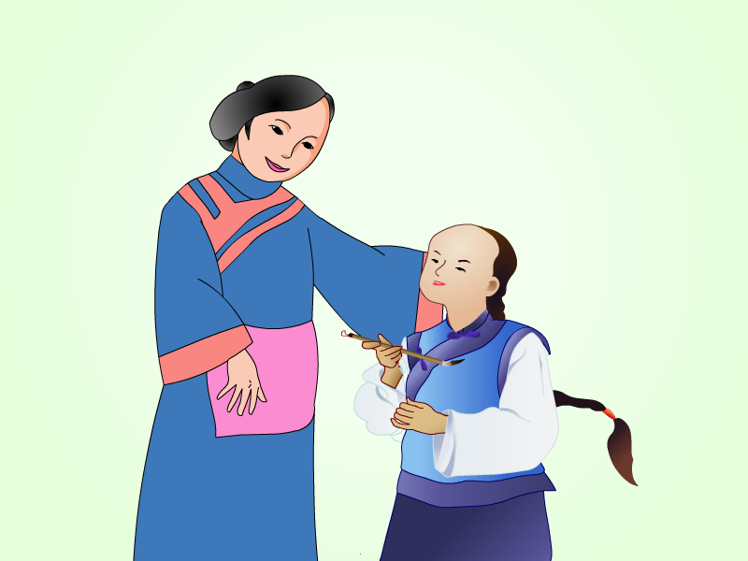
母亲知道小平学习这样用功，
心里很高兴。

Slide 12

想 一 想
为什么邓小平得到了表扬？

Slide 13
知 识 链 接
邓小平（1904～1997） 伟大的马克思主义者，无产阶级革命家、政治家、军事家、外交家，中国共产党、中国人民解放军、中华人民共和国的主要领导人之一，中国社会主义改革开放和现代化建设的总设计师，邓小平理论的创立者。
四川广安人。1904年8月22日生。原名邓先圣，学名邓希贤。5岁入学，高小毕业后考入广安县中学。1919年秋考入重庆勤工俭学留法预备学校。1920年夏赴法国勤工俭学。1922年参加中国社会主义青年团，1924年转为中国共产党党员。1926年初到苏联学习。

